Slide 1
Duale Hochschule Baden-Württemberg Stuttgart Fakultät für Sozialwesen Einführung in das Duale Studium – Informationen für Erstanleiterinnen und Erstanleiter Prof. Dr. Thomas Meyer
Tagung für Anleiterinnen und Anleiter| 09.11.2017 |

Slide 2
Übersicht Teil I – Kurze Informationen zum Studium an der Dualen Hochschule
Teil II – Verzahnung von Theorie und Praxis und die Rolle der Studien- gangsleitung im Dualen Studium
Teil III – Das Praxiscurriculum: Kompetenzerwerb im Verlauf des Studiums

Slide 3
Teil I
Kurze Informationen zum Studium an der Dualen Hochschule Baden-Württemberg Stuttgart
Seite 3

Slide 4
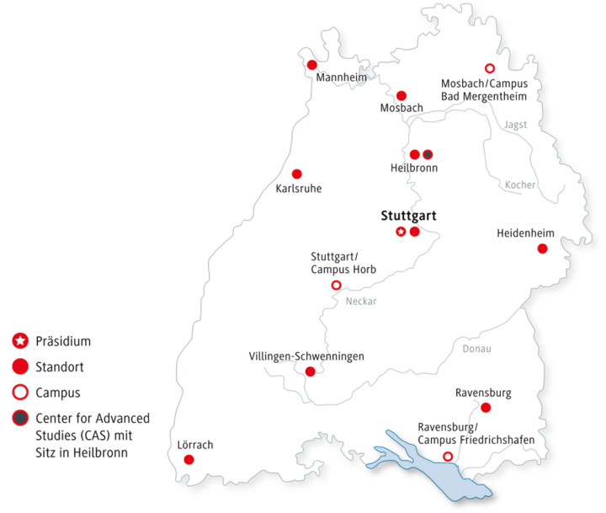
STANDORTE DER DHBW
Sozial-wesen
Neu !
→ INSGESAMT ÜBER 33.000 STUDIERENDE
Seite 4

Slide 5
STUDIENRICHTUNGEN AN DER FAKULTÄT SOZIALWESEN IN STUTTGART
Heimerziehung/Erziehungshilfen I
Heimerziehung/Erziehungshilfen II
Soziale Arbeit in Pflege und Rehabilitation
Soziale Dienste in der Jugend-, Familien- und Sozialhilfe
Soziale Dienste in der Justiz
Soziale Arbeit im Gesundheitswesen
Kinder- und Jugendarbeit I
Kinder- und Jugendarbeit II
Soziale Arbeit in der Elementarpädagogik
Arbeit, Integration und Soziale Sicherung

Slide 6
GRUNDSÄTZLICHES ZUM DUALEN STUDIUM AN DER FAKULTÄT SOZIALWESEN DER DHBW STUTTGART
Anstellung und Ausbildungsvergütung während des gesamten Studiums => Mindestsätze!!!! (nur in Ausnahmefällen 70%!!) => Praxisanleitung während der Praxis muss gewährleistet sein!
Blockstudium: ein Semester = 3 Monate Theorie und 3 Monate Praxis => Keine Semesterferien; Jahresurlaub ist in Praxisphasen zu nehmen => Fremdpraktikum (i.d.R. in der Praxisphase des 3. Semesters)
Abschluss: Bachelor of Arts (BA) in Sozialer Arbeit (210 ECTS-Punkte) und staatliche Anerkennung als SozialpädagogIn/SozialarbeiterIn
Seite 6

Slide 7
Teil II
Verzahnung von Theorie und Praxis und die Rolle der Studiengangsleitung im Dualen Studium
Seite 7

Slide 8
DER ABLAUF EINES STUDIUMS AN DER DHBW
1. Studienjahr
2. Studienjahr
3. Studienjahr
T
P
T
P
T
P
T
P
T
P
T
P
FP
BA
P
T
P
T
P
T
P
T
P
T
P
T
FP
BA
Seite 8
Seite 8
Notes:
8

Slide 9
18.12.2017
THEORIEPHASEN
Modularisiertes Studium: Jedes Modul muss bestanden werden
Schwerpunkt: generalistisches Studium
Soziologie
Philosophie
Psychologie
Politik
Theorie-phasen
Medizin
Recht
Berufsfeld
Ökonomie
Pädagogik
Seite 9
Seite 9

Slide 10
18.12.2017
PRAXISPHASEN:
Auch in den Praxisphasen wird „studiert“ (z.B. Transferaufgaben)
Anleitungsgespräche müssen regelmäßig stattfinden (i.d.R. 1 x Woche)
Im Internet finden sich Gesprächsleitfäden (zur Verwendung)
Gesprächsleitfaden zum Ende einer Praxisphase
Gesprächsleitfaden zu Beginn einer Praxisphase
Bericht des Studierenden zum Abschluss einer Praxisphase
Praxis-phasen
Leitfäden für das Anleiter-gespräch
Transfer-aufgabe
Praxisaufgabe
Seite 10

Slide 11
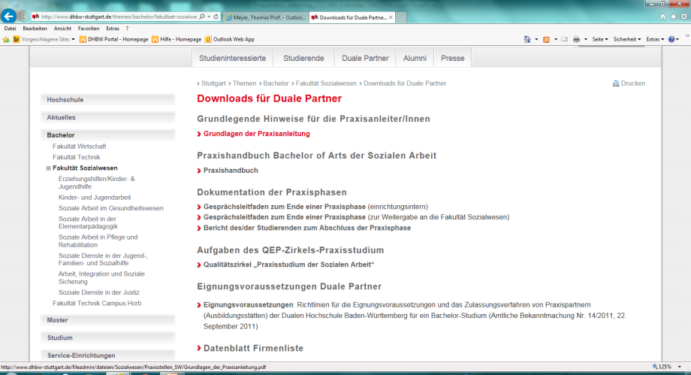
MATERIALIEN FÜR DIE ANLEITUNG IN DEN PRAXISPHASEN

Slide 12
ROLLE DER STUDIENGANGSLEITUNG IN DER THEORIE
Generalistische Module
Berufsfeld-spezifische Module
Angeleitete Praxis
Seite 12

Slide 13
Rolle DER Studiengangsleitung IN DER PRAXIS
Studierende
Studiengangs-leiterIn
Anleiter- Tagungen
Praxisanleiter/innen
Praxiscurriculum der Einrichtung
Notes:
13

Slide 14
Teil II
Praxishandbuch und Praxiscurriculum: Anleitung und Kompetenzerwerb im Laufe des Praxisstudiums
Seite 14

Slide 15
MATERIALIEN FÜR DIE ANLEITUNG IN DEN PRAXISPHASEN

Slide 16
DAS KOMPETENZMODELL DER DHBW
Wissenskompetenzen
Handlungskompetenzen
Sozial-ethische Kompetenzen
Selbstkompetenzen
Orientierungswissen (Theorien, wissenschaftliches Wissen)
Erklärungswissen (Herleiten, Verstehen, Vorausschauen)
Erfahrungswissen (Auswählen, Begründen, Entscheiden)
Forschungswissen (Evaluieren, Entwickeln)
Rechtliches Wissen (Rechtsgrundlagen)

Slide 17
DAS KOMPETENZMODELL DER DHBW
Wissenskompetenzen
Handlungskompetenzen
Sozial-ethische Kompetenzen
Selbstkompetenzen
Beziehungen gestalten/Gestaltung von Interaktionen
Kooperation mit Institutionen
Anwaltschaftliche Unterstützung
Methodisches Handeln
Krisenintervention und Konfliktmanagement
Organisationsprozesse gestalten
Gruppenprozesse anleiten und moderieren

Slide 18
DAS KOMPETENZMODELL DER DHBW
Wissenskompetenzen
Handlungskompetenzen
Sozial-ethische Kompetenzen
Selbstkompetenzen
Reflexionsfähigkeit
Soziale Kompetenzen
Teamfähigkeit
Kommunikationsfähigkeit
Kenntnisse ethischer Standards
Übernahme berufsethischer Verantwortung
Fähigkeit zur Rollendistanz
Ethische Haltung

Slide 19
DAS KOMPETENZMODELL DER DHBW
Wissenskompetenzen
Handlungskompetenzen
Sozial-ethische Kompetenzen
Selbstkompetenzen
Handlungsspielräume reflektieren
Arbeitsorganisation/effektives Arbeiten
Fähigkeit zur professionellen Distanz
Bereitschaft zur Weiterbildung und Supervision
Zeitmanagement
Konfliktfähigkeit
Empathie

Slide 20
Kompetenzerwerb im Studienverlauf: Bedeutung neu erworbener Kompetenzen aus Sicht Studierender (offene Antworten in den Berichten zum Abschluss der Praxisphasen)
(N = 340)

Slide 21
Beispiel Praxiscurriculum: 1. Praxisphase
Ziele:
1) Kennenlernen des Arbeitsfelds und der Lebenslagen der Adressat/innen (Sozial-ethische Kompetenzen, Wissenskompetenzen)
2) Organisations- und Verwaltungsabläufe (Selbstkompetenzen)
Ausbildungsinhalte, z.B.:
Kennenlernen der spezifischen Lebenswelt/Lebenslage der Zielgruppen
Kennen lernen der Organisation/Verwaltung und ggf. Kooperationspartner
Aufgaben der Anleitung, z.B.:
Einstellungen zu den Klient/innen und Reflexion der Lebenslagen,
Einbezug in Arbeitsalltag, rechtliche Rahmenbedingungen, Verwaltungsarbeiten,

Slide 22
Beispiel Praxiscurriculum: 2. Praxisphase
Ziele:
1) Angebote planen/reflektieren (Selbst- und Handlungskompetenz, sozial-ethische-Kompetenzen)
2) Verwaltung/Organisation, aktive Mitgestaltung von Besprechungen/Sitzungen (Selbstkompetenz)
Ausbildungsinhalte, z.B.:
Spezielle (pädagogische) Aufgaben übernehmen, beobachten/analysieren
Regelmäßige Teilnahme an Teambesprechungen, Supervision
Aufgaben der Anleitung, z.B.:
Übertragen von Aufgaben, die selbstständig erledigt werden können, Reflexion
Beobachtung/Beurteilung des Verhaltens von Klient/innen
Alltagsvollzüge in der Praxis

Slide 23
Beispiel Praxiscurriculum: 3. Praxisphase (Fremdpraktikum)
Ziele:
1) Kennen lernen des Arbeitsfeldes (Sozial-ethische Kompetenzen; Wissenskompetenzen)
2) Mitarbeit im Team, in Gremien und Projekten (Selbstkompetenz)
Ausbildungsinhalte, z.B.:
Kennen lernen der Zielgruppe, Abläufe, Verwaltung, Kooperationspartner
Mitarbeit im Team, Teilnahme an Besprechungen, Gremien
Aufgaben der Anleitung, z.B.:
Reflexion der Lebenssituation der Adressant/innen
Rechtliche Hintergründe, methodische Grundlagen, Verwaltungsabläufe

Slide 24
Beispiel Praxiscurriculum: 4. Praxisphase
Ziele: 1) Spezifische Tätigkeiten/Aufgaben und/oder Projekte übernehmen (Handlungskompetenzen)
2) Eigene Vorhaben durchführen (Handlungs- und Selbstkompetenzen)
Ausbildungsinhalte, z.B.:
Verantwortungsübernahme, Aufgaben/Projekte durchführen, reflektieren, evaluieren
Vorbereitung, ggf. Leitung, Nachbereitung einer Teamsitzung
Aufgaben der Anleitung, z.B.:
Verantwortungsübertragung Projekte/Tätigkeitsbereich, gemeinsame Reflexion
Zusammenarbeit im Team reflektieren

Slide 25
Beispiel Praxiscurriculum: 5. Praxisphase
Ziele: 1) Eigenverantwortliche Mitarbeit (Handlungskompetenzen)
2) Kennen lernen von Leitungsaufgaben (Selbst- und Handlungskompetenzen)
3) Bachelorarbeit (Wissenskompetenzen, Kurse A-F)
Ausbildungsinhalte, z.B.:
Selbstständige und eigenverantwortliche Planung von Angeboten/Projekten
Leitungsaufgaben, Öffentlichkeitsarbeit, Kooperationen, Kommunalpolitik
Erstellung der Bachelorarbeit (Kurse A-F)
Aufgaben der Anleitung, z.B.:
Einbeziehen der Studierenden in Leitungsaufgaben und Öffentlichkeitsarbeit
Reflexion der verantworteten Angebote/Projekte
Erstellung der Bachelorarbeit unterstützen und wohlwollend begleiten

Slide 26
Beispiel Praxiscurriculum: 6. Praxisphase
Ziele: 1) Selbstständiges Arbeiten (Handlungs- und Selbstkompetenzen)
2) Leitungsaufgaben (Handlungs- und Selbstkompetenzen)
3) Bachelorarbeit (Wissenskompetenzen, Kurse G-L)
Ausbildungsinhalte, z.B.:
Verantwortliche Übernahme von Schwerpunkten
Beteiligung an konzeptionellen Überlegungen
Erstellung der Bachelorarbeit (Kurse F-K)
Aufgaben der Anleitung, z.B.:
Einbezug/Reflexion in konzeptionelle Überlegungen und Planung
Abschließende Reflexion der beruflichen Entwicklung der Studierenden
Begleitung/Reflexion der Bachelorarbeit

